Slide 1
Региональный этап XI Всероссийского конкурса «Лучшая инклюзивная школа Росси -2024», «Лучший инклюзивный детский сад»
Филиал муниципального бюджетного дошкольного образовательного учреждения «Детский сад №43» – «детский сад №40»
г.Славгород Алтайский край микрорайон 3 строение 2(юридический адрес)
г.Славгород Алтайский край микрорайон 1 строение 25 (фактический адрес)

Slide 2
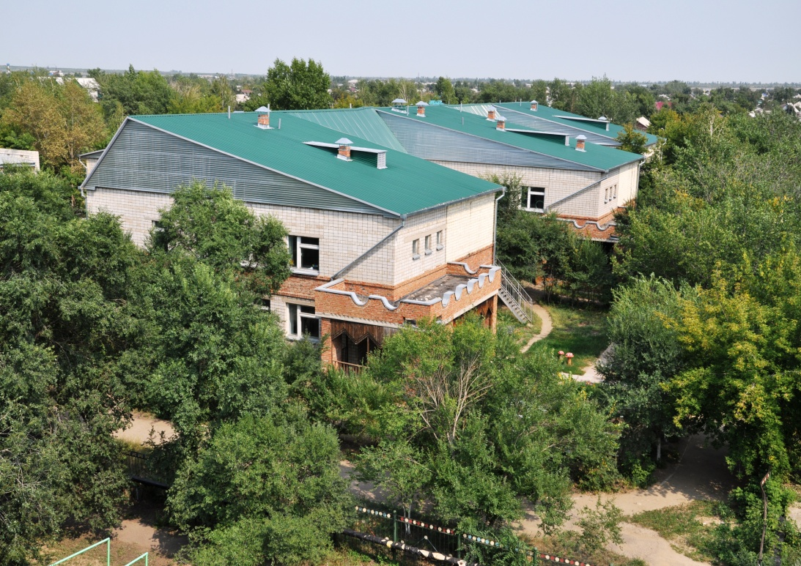
Детский сад посещают 300 детей
Филиала МБДОУ (корпус 1)
13 возрастных групп
Из них – 2 группы коррекционной направленности с нарушением зрения (косоглазием и амблиопией) 20 детей
(корпус 2) 3 возрастных группы
Детский сад посещают 65 детей
Юридический адрес: мик-он 3 строение 2
МБДОУ «Детский сад № 43»
Заведующий МБДОУ «Детский сад № 43»
Блейхер Жанна Андреевна тел . 5- 60-94
Филиал МБДОУ«Детский сад № 43»-
«детский сад № 40»
Адрес: мик-он 1 строение 25 тел. 5-25-71 (корпус 1);
ул.Космонавтов 156 (корпус 2) 5-39-58
Заведующий филиалом: Лукьяненко
Наталья Юрьевна
Старшие воспитатели: Смирнова Жанна Николаевна
Чилина Ксения Витальевна
Педагоги: 33 человека
Из них специалисты:
Педагог-психолог - 2
Музыкальные руководители – 2
Учителя-логопеды – 3
Инструктор по физической культуре - 1
24- педагог высшей квалификационной категории
7- педагогов первой квалификационной категории
4 воспитателя, работающих с детьми ОВЗ высшей квалификационной категории)

Slide 3
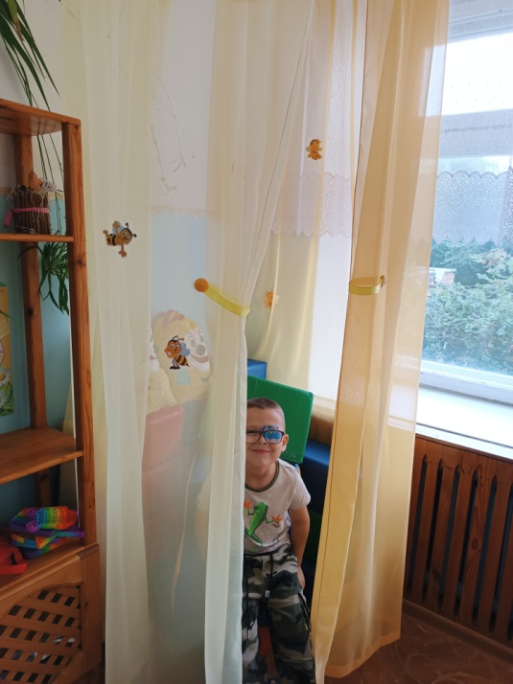
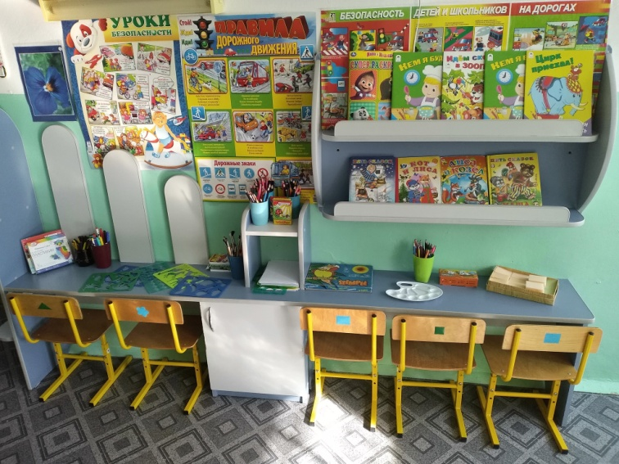
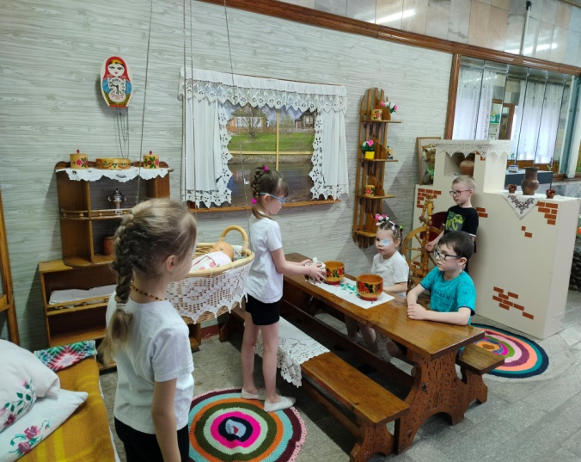
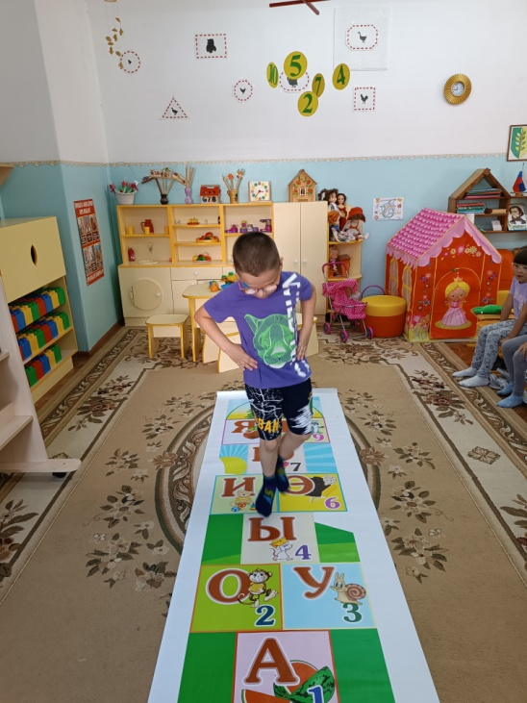
Развивающая предметно пространственная среда в детском саду трансформируется в зависимости от образовательной ситуации

Slide 4
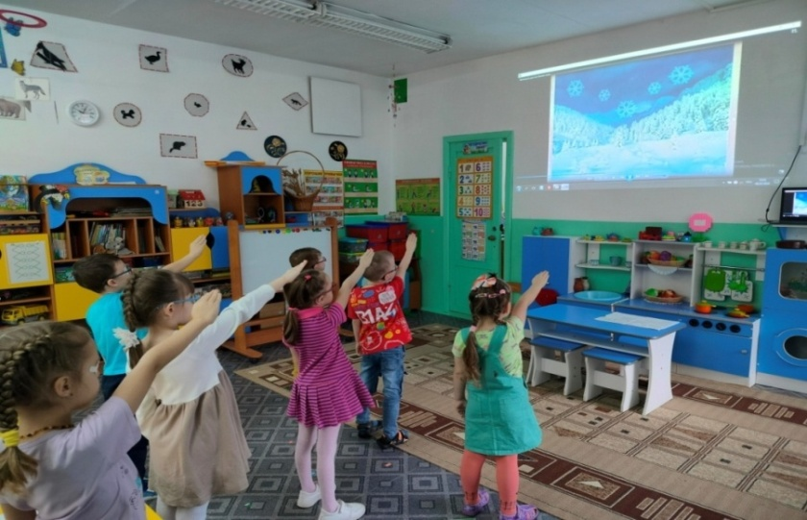
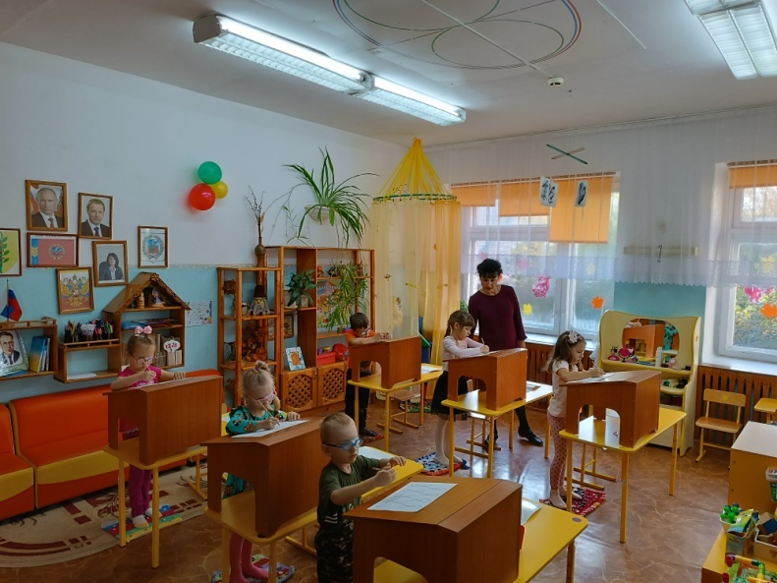
Использование элементов здоровьесберегающих технологий д.м. наук В.Ф. Базарного.
Одна из важных технологий – режим динамических поз, или вертикализация позы.

Slide 5
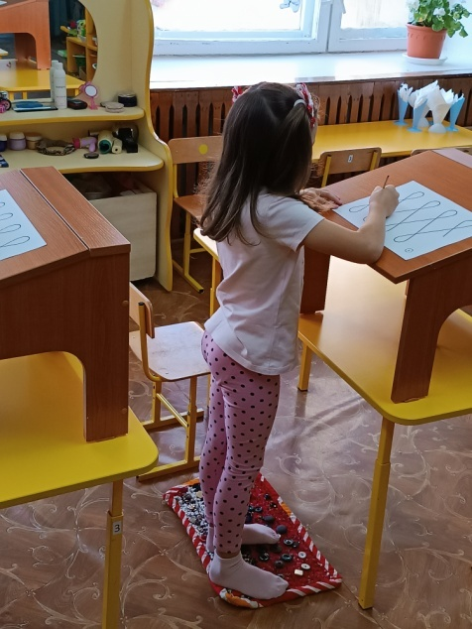
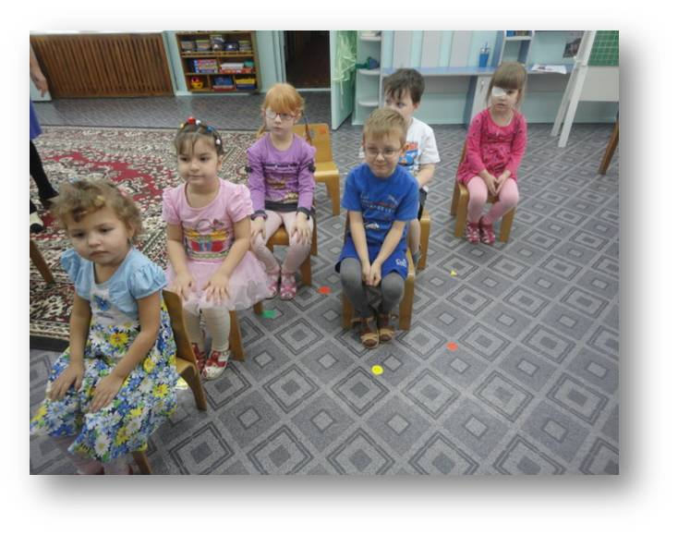
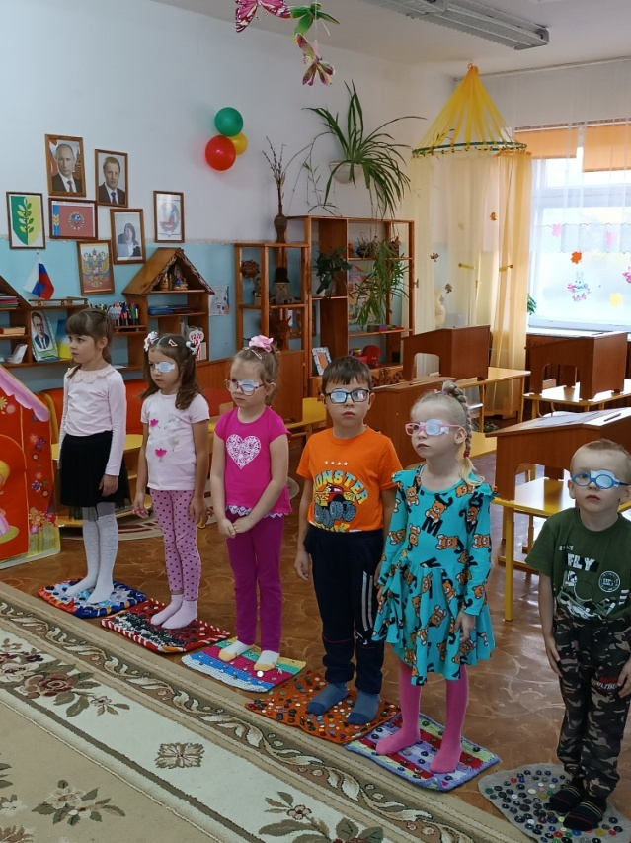
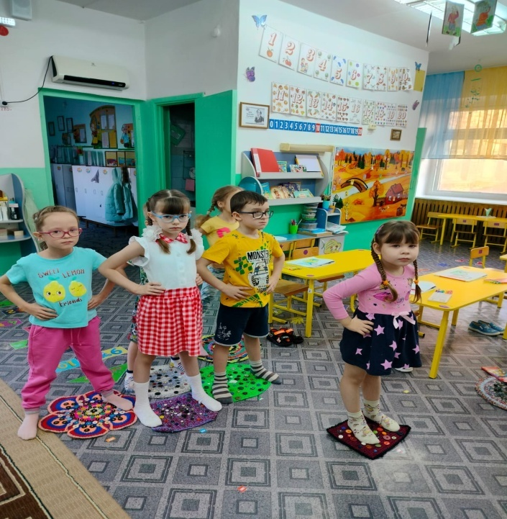
Использование настольной конторки, стоя на массажных ковриках. Индивидуальная работа по развитию зрительного восприятия ведется в сочетании с фронтальной и подгрупповой работой.

Slide 6
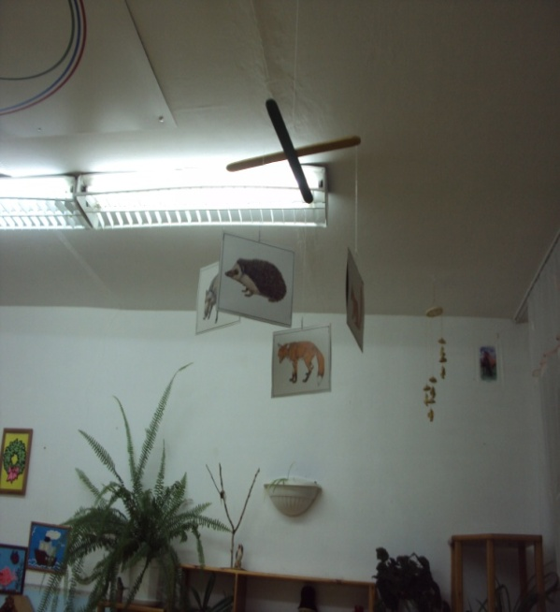
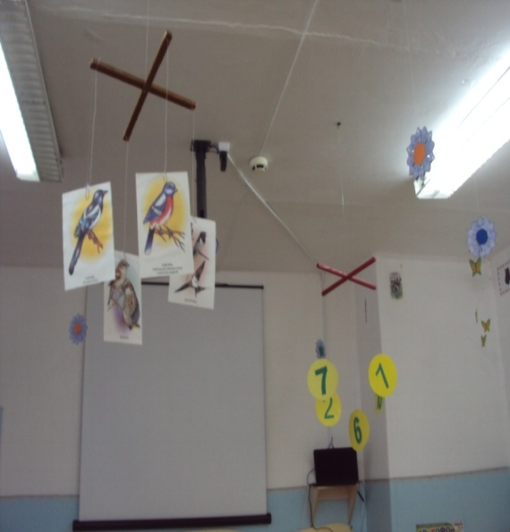
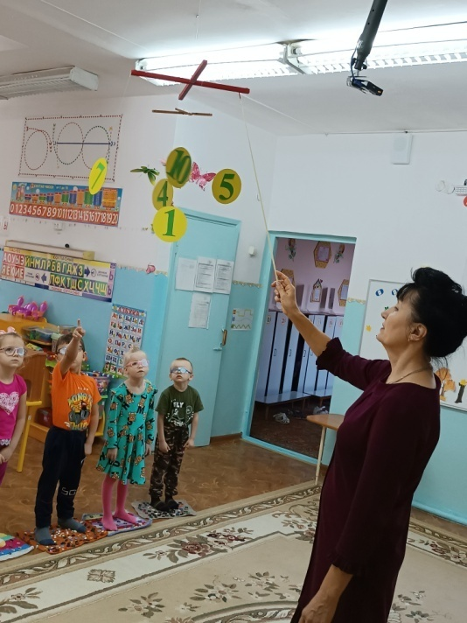
Построение образовательной деятельности в режиме подвижных объектов и зрительных горизонтов.
Дидактический материал размещается на максимально возможном удалении от детей и эффективность зрительного восприятия повышается в условиях пространственного обзора. В ответ на каждый вопрос дети совершают десятки поисковых движений глазами, головой, туловищем.

Slide 7
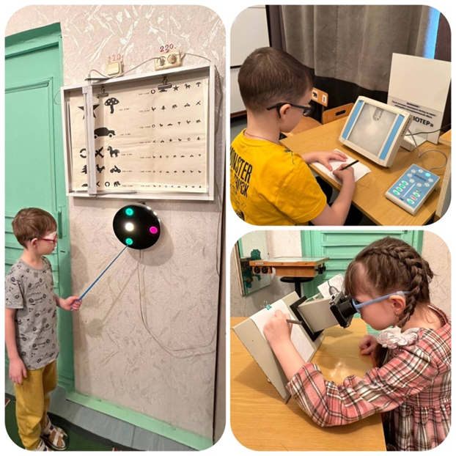
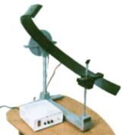
Занятие в офтальмологическом кабинете
Аппарат для магнитотерапии и фотостимуляции АМО-АТОС
на синаптофоре - аппарат предназначен для диагностики и лечения косоглазия
на мускулотренере МОП-1, который предназначен для тренировки глазных мышц и улучшения глазодвигательных функций.
на амблиотренере - аппарат предназначен для упражнений при амблиопии

Slide 8
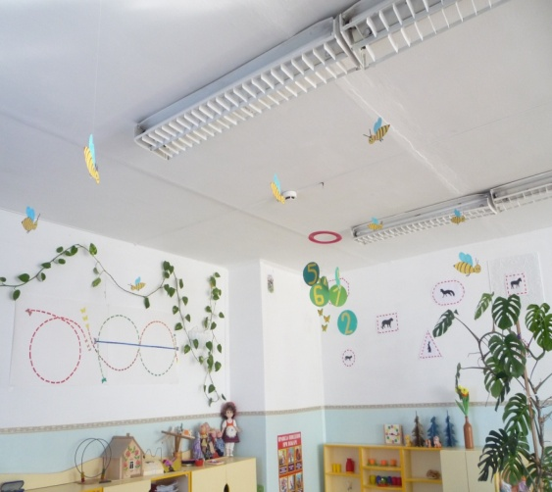
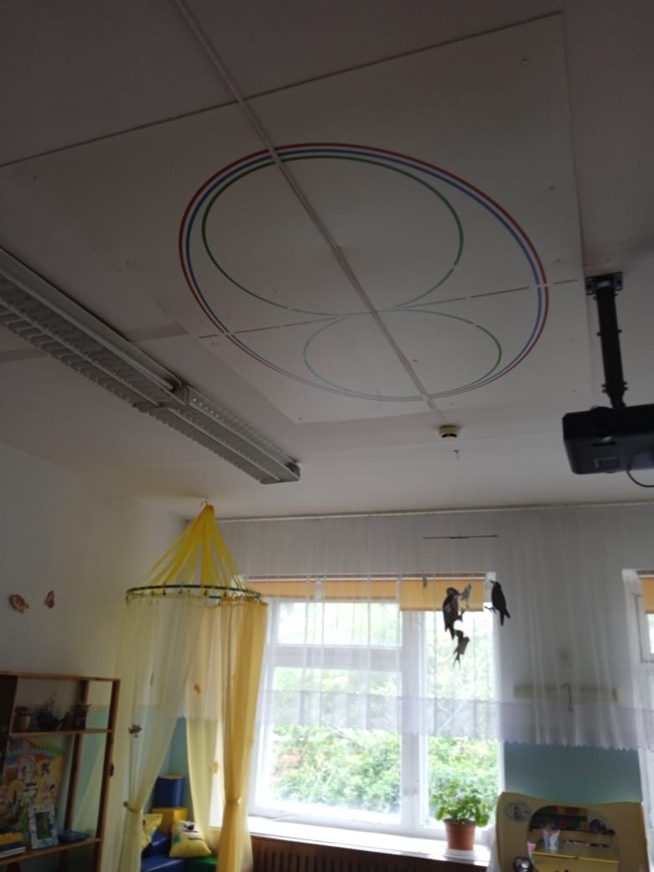
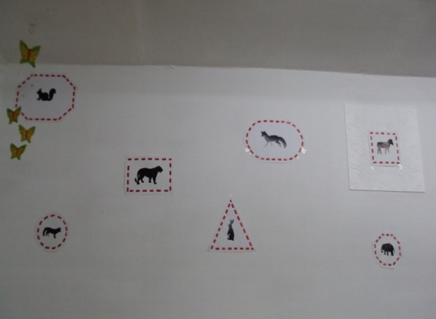
Зрительно - координаторные тренажи - схема универсальных символов ( "СУС").
Данный тренаж чаще выполняем после работы, которая требовала от детей приложения усилий, т.к. она прекрасно снимает напряжение, расслабляет, снимает психическую утомляемость и избыточную нервную возбудимость. Способствует доброжелательности, улучшает чувство гармонии и ритма.

Slide 9
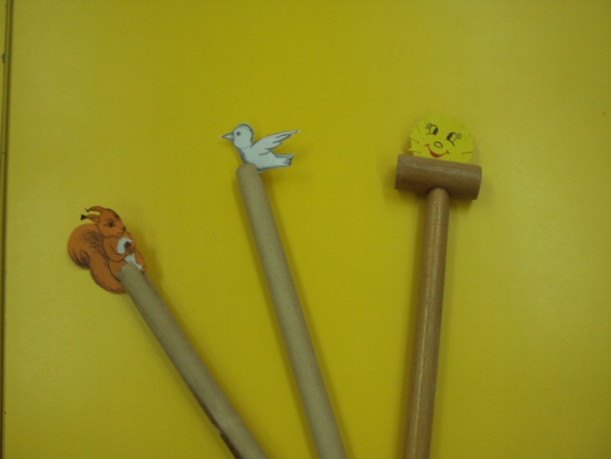
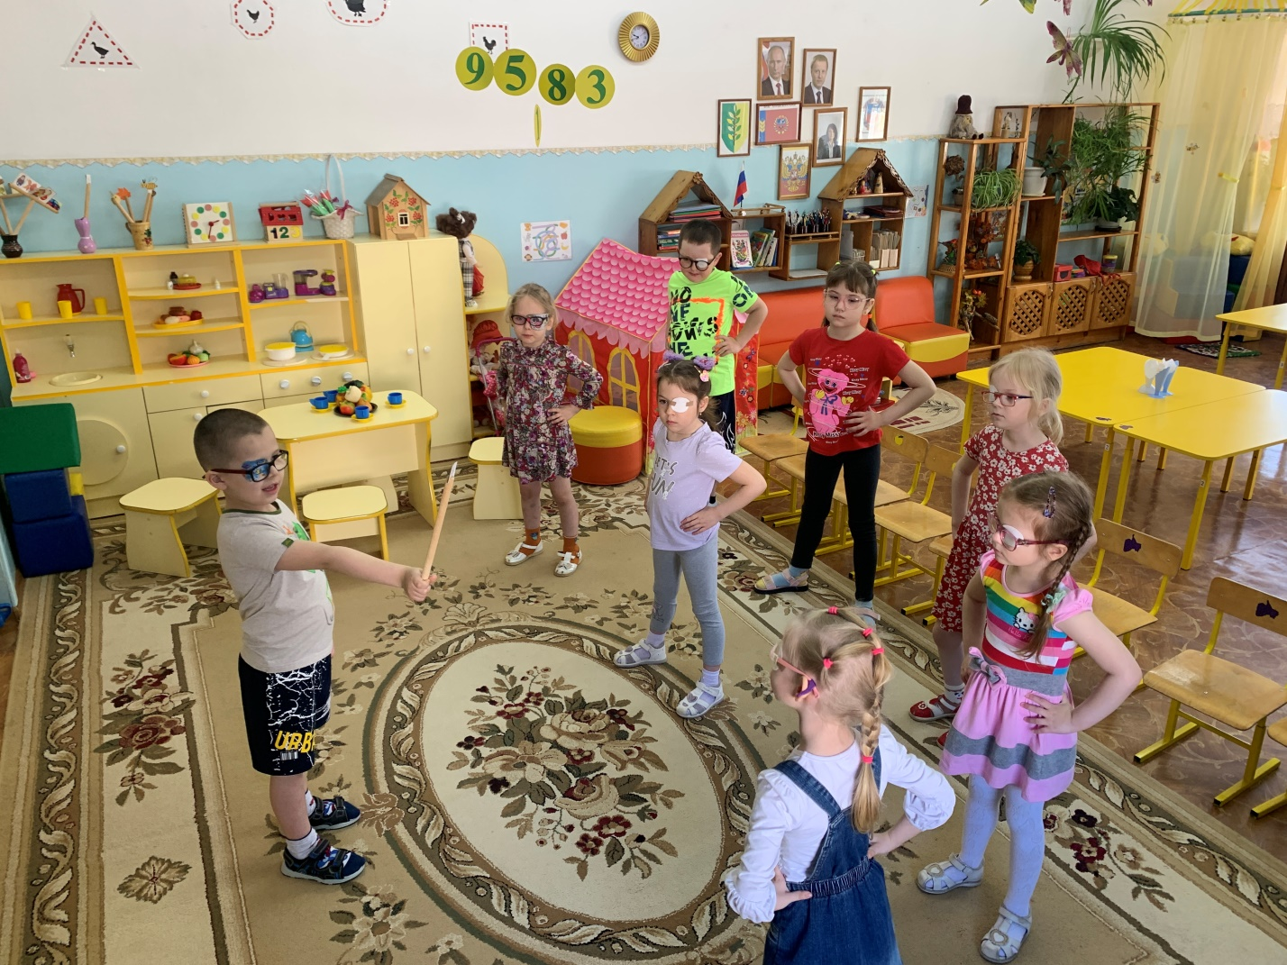
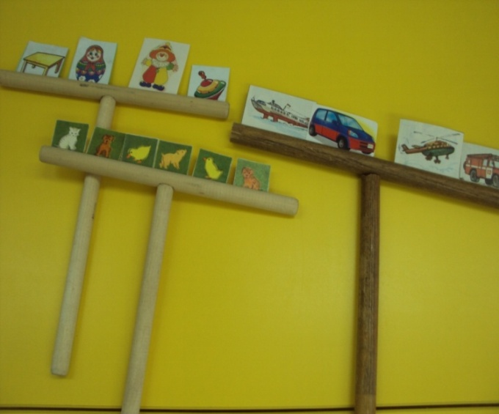
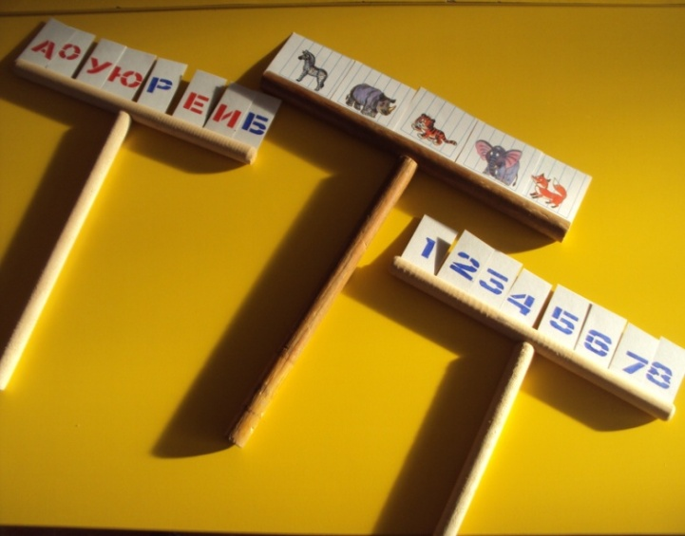
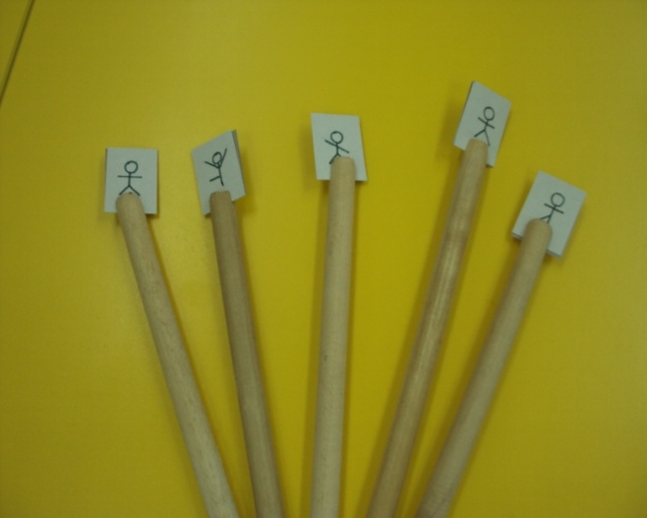
Фиксатор для дидактического материала:
Ручные сенсорно-дидактические фиксаторы – служат для фиксации наглядного материала и обеспечивают режим подвижных зрительных образов.

Slide 10
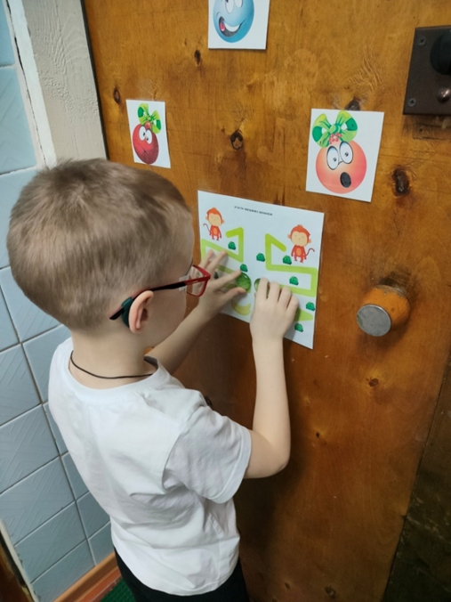
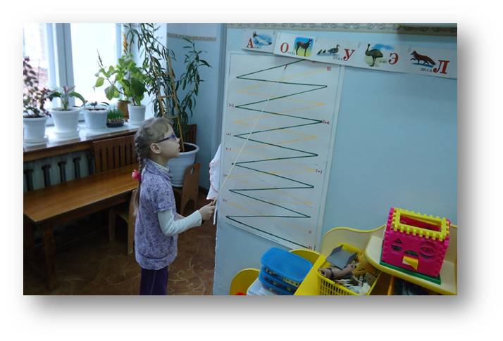
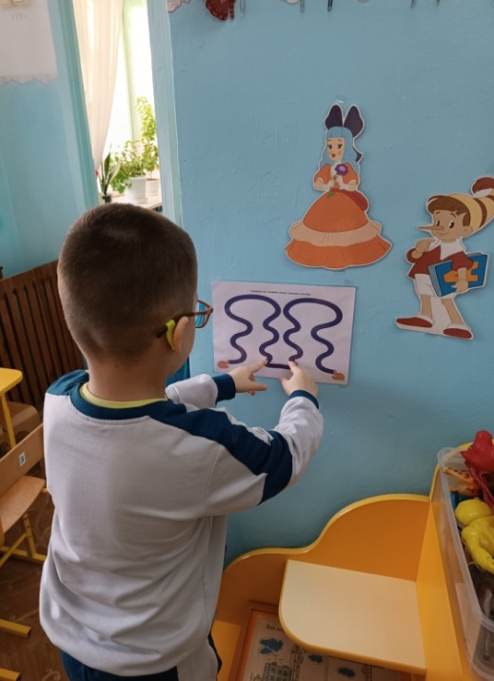
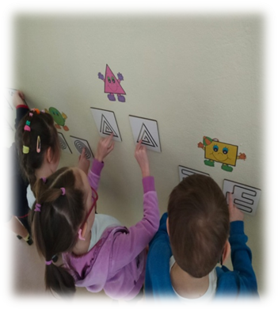
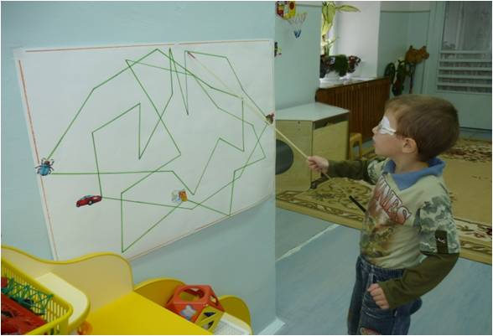
«Тренажеры» для закрепления
Пространственных представлений

Slide 11
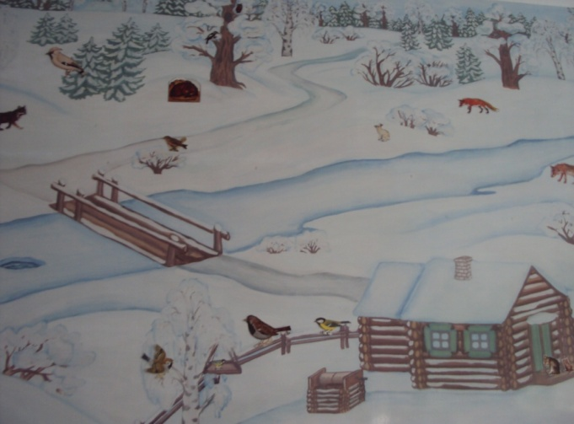
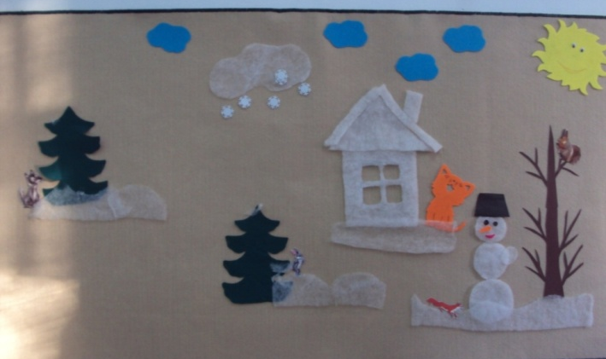
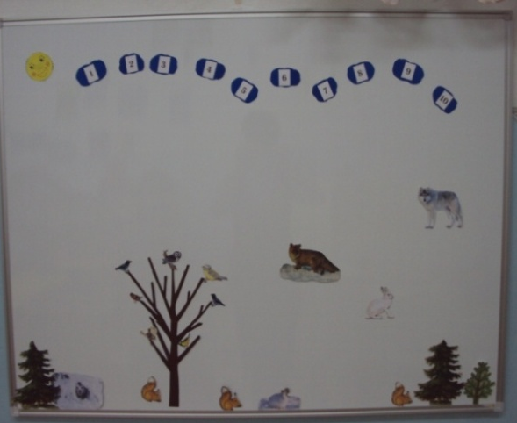
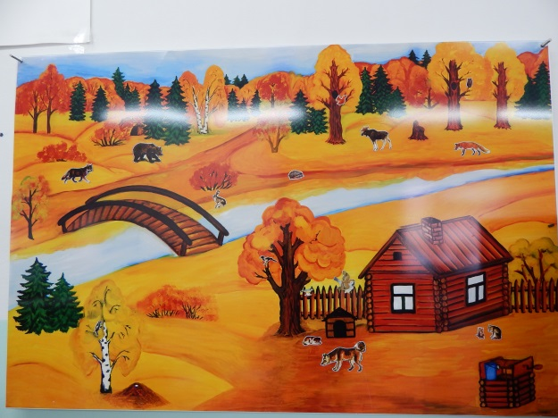
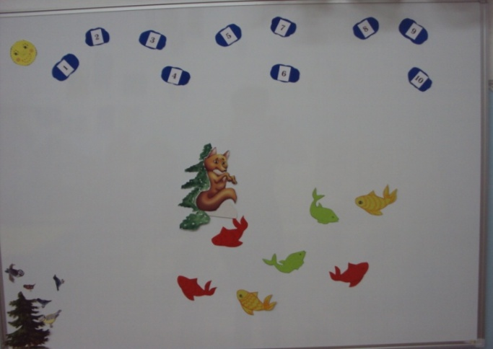
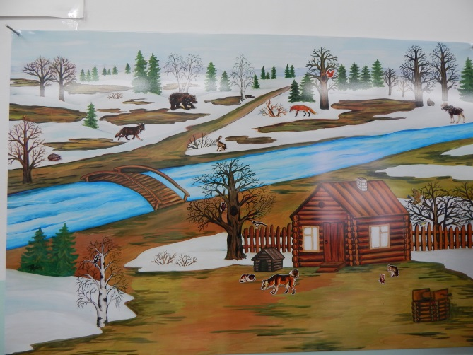
Экологическое панно
Экологическое панно является многофункциональным, мобильным и очень легким в использовании пособием. Расширяет зрительные горизонты и развивает воображение детей

Slide 12
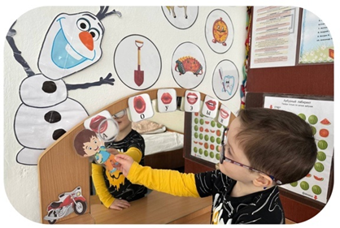
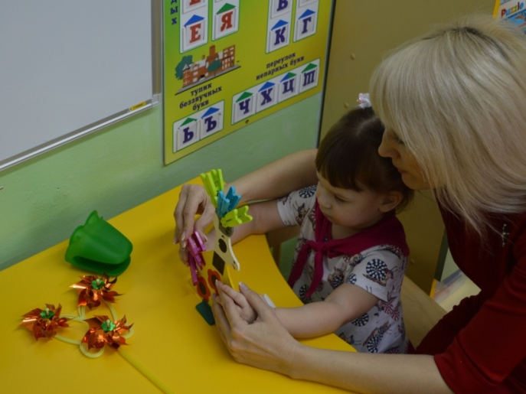
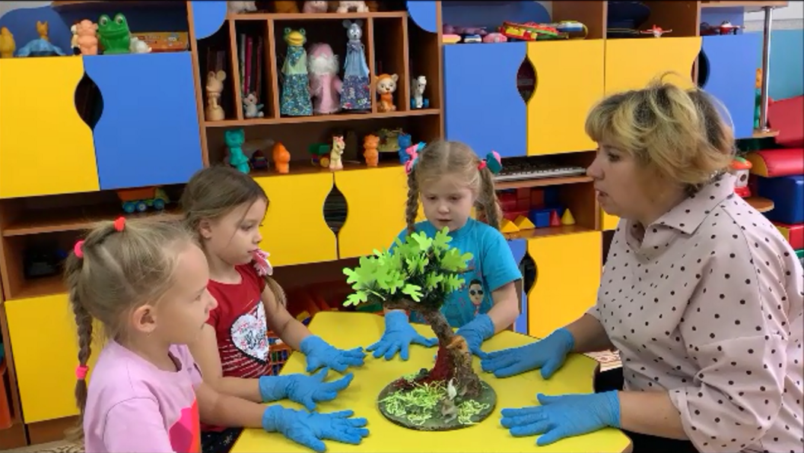
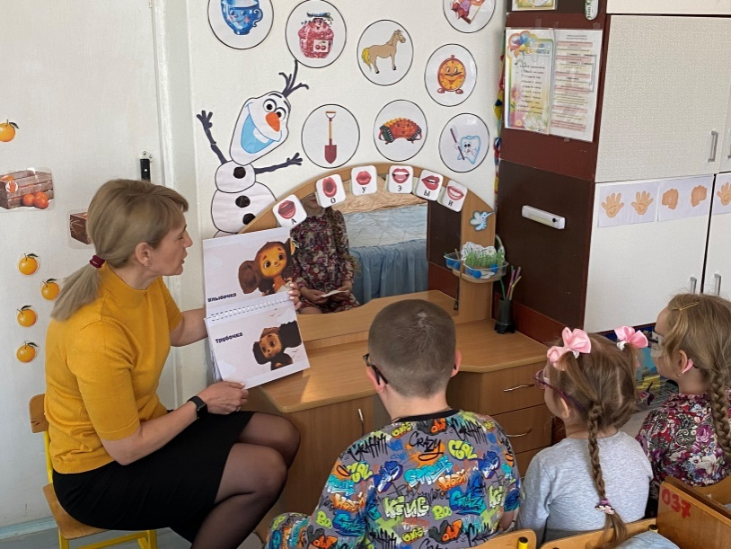
Логопедическое сопровождение детей с ОВЗ

Slide 13
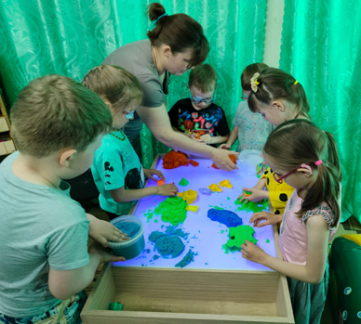
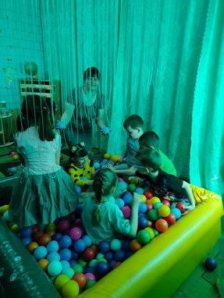
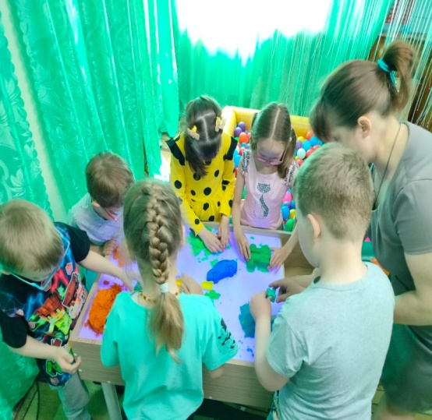
Коррекционные занятия проводятся педагогам –психологом индивидуально или подгруппами с учетом состояния зрения, здоровья и познавательных возможностей ребенка.

Slide 14
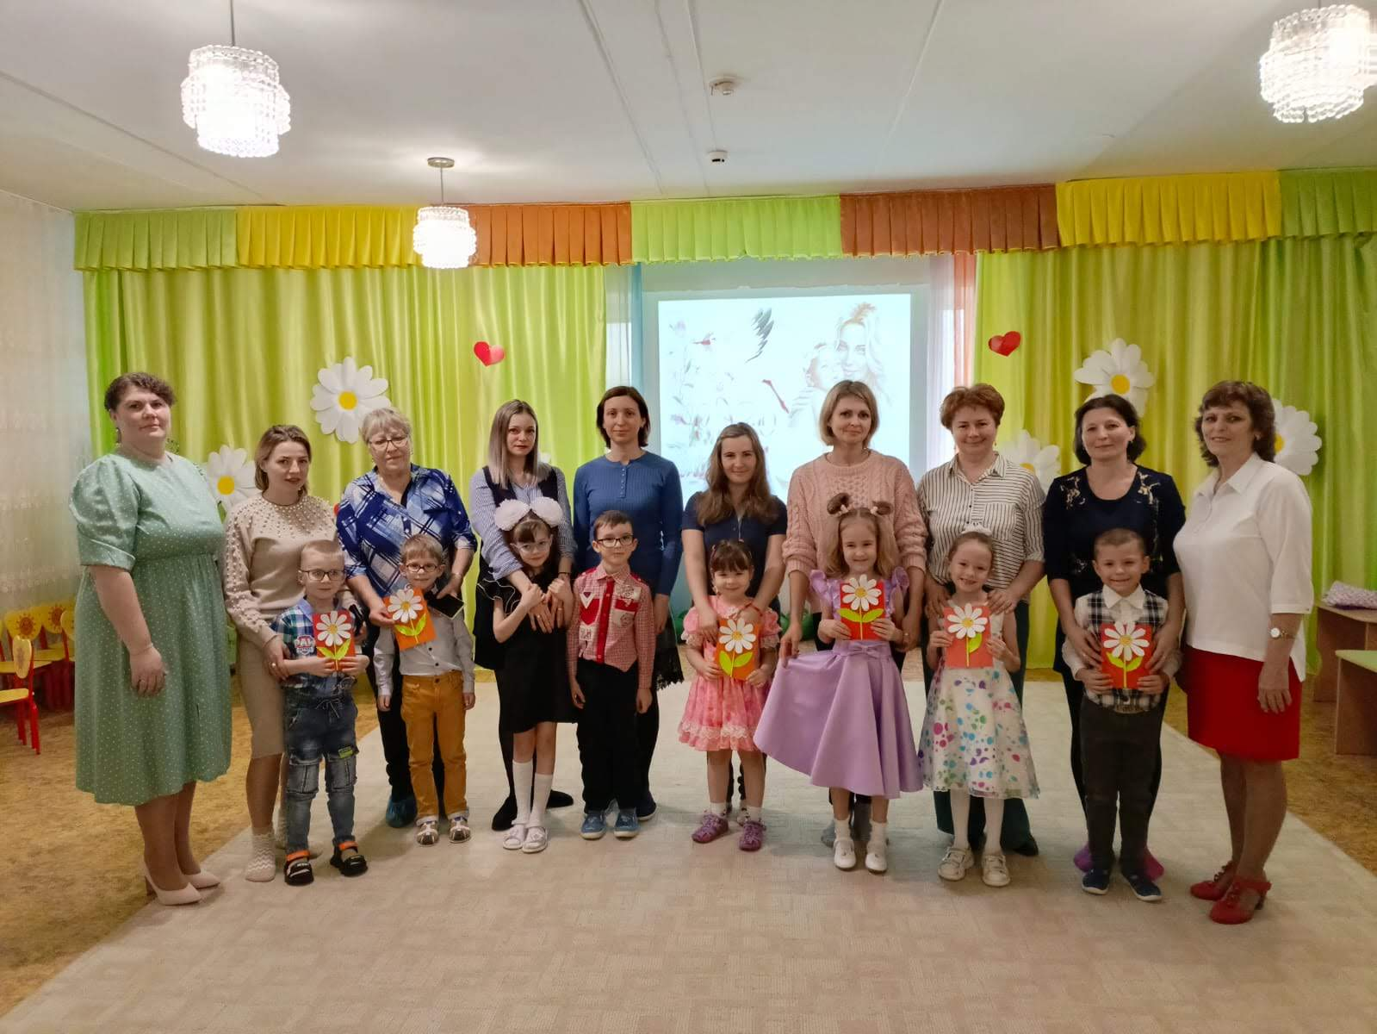
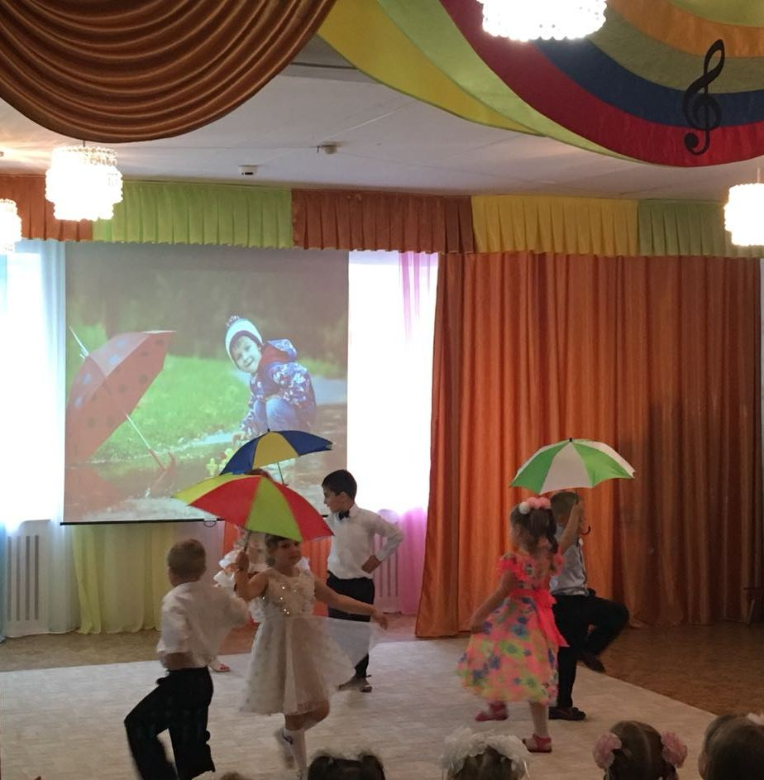
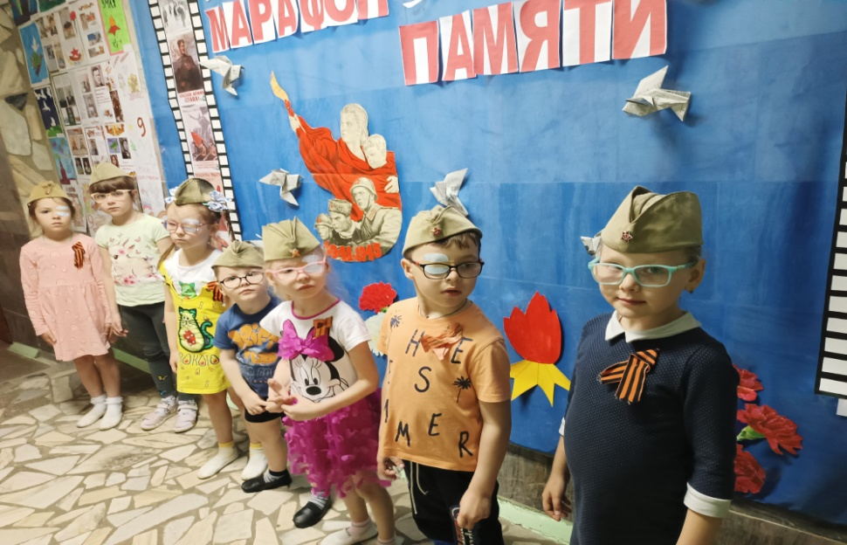
Интеграция воспитанников с ОВЗ в ДОУ

Slide 15
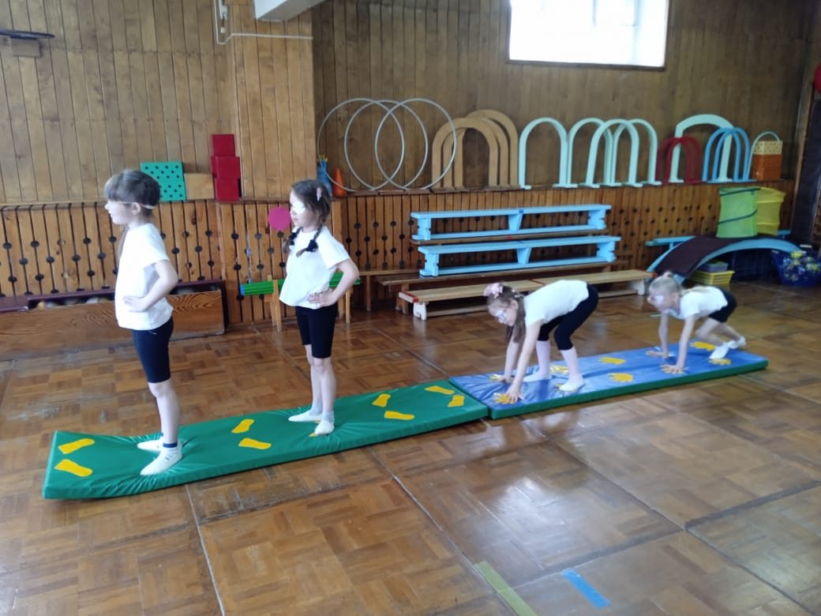
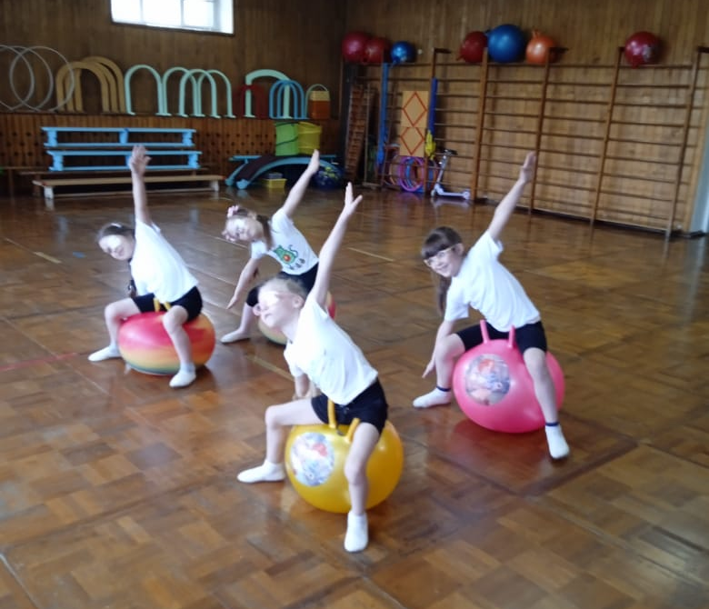
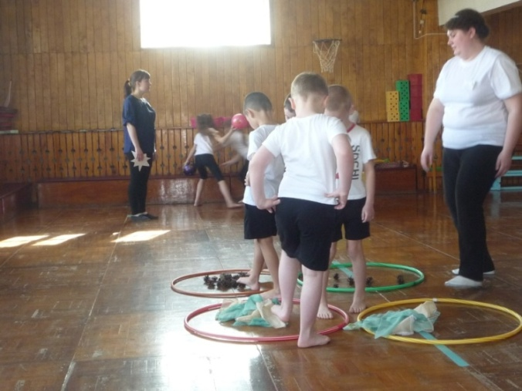
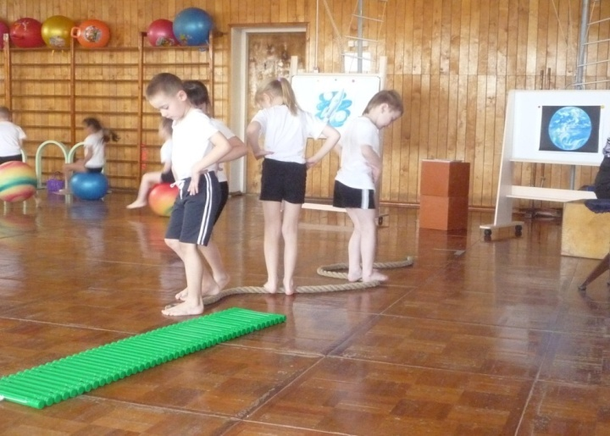
Физкультурный зал

Slide 16
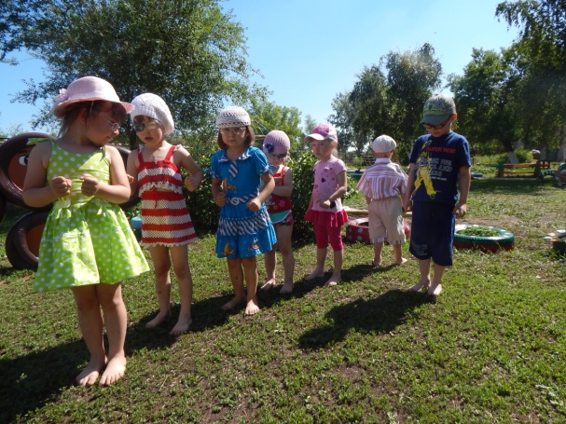
Виды деятельности на участке
Закаливающие процедуры
Труд на огороде
Физкультура на свежем воздухе

Slide 17
Сетевое взаимодействие в ДОУ
Экскурсия с работниками ДПС Экскурсия в музей Экскурсия в библиотеку
к «Перекрестку»
Экскурсия на стадион
Взаимодействие с пед. колледжем
Экскурсия в школу
Экскурсия
в ДШИ

Slide 18
Работа с семьями воспитанников: мастер – классы, семинары – практикумы, консультации, родительские собрания..

Slide 19
Результаты освоения воспитанниками образовательных программ по итогам мониторингов, проводимых организацией (2023- 2024).

